Slide 1

Бюджет
для граждан
к проекту закона Курской области
«Об областном бюджете
на 2022 год и на плановый период 2023 и 2024 годов»
2021 год

Slide 2
Содержание
ВВОДНАЯ ЧАСТЬ………………………………………………………………………………………………………………………………………... | 3
Основные вопросы о бюджете.……………………………………………………………..……………………………………………………………. | 3
Административно-территориальное устройство Курской области…………………………………………………………………………………… | 4
ОСНОВНЫЕ ХАРАКТЕРИСТИКИ БЮДЖЕТА КУРСКОЙ ОБЛАСТИ………………………………………………………………………… | 5
Основные параметры областного бюджета…………………………………………………………………………………………………………....... | 5
Структура налоговых и неналоговых доходов областного бюджета в 2022 году……...…………………………………………………………….. | 5
Структура безвозмездных поступлений из федерального бюджета в 2022 году……………………………………………………………………... | 5
Расходы областного бюджета по разделам функциональной классификации ………………………………………………………………………. | 6
Реализация национальных проектов в 2022 году……………………………………………………………………………………………………….. | 7
Расходы областного бюджета в разрезе государственных программ и непрограммных направлений деятельности в 2022 году….……………. | 7
Финансирование государственных программ Курской области в 2022-2024 годах…………………………………………………………………. | 8
Меры социальной поддержки граждан в рамках государственных программ Курской области в 2022 году…..………………………………….. | 9
Социально значимые объекты Курской области……………………………………………………………………………………………………….. | 10
Оказание финансовой помощи местным бюджетам в 2022 году……………………………………………………………………………………… | 12
Государственный долг Курской области……………………………………………………………………………………………………………....... | 13
ДОПОЛНИТЕЛЬНАЯ ИНФОРМАЦИЯ………………………………………………………………………………………………………………. | 14
Реализация проекта «Народный бюджет» в Курской области………………………………………………………………………………………… | 14
Дорожный фонд Курской области………………………………………………………………………………………………………………………. | 15
Доходы и расходы областного бюджета в расчете на 1 жителя в Центральном Федеральном округе в 2021 году.………………………………. | 16
Рейтинг Курской области по качеству управления региональными финансами..……………………………………………………………………. | 17
Рейтинг Курской области по уровню открытости бюджетных данных (ЦФО)………………………………………………………………………. | 17
Информация о проведении опроса мнения граждан (заинтересованных пользователей) о «Бюджете для граждан»……………………………... | 18
Информация о проведении конкурса по «Бюджету для граждан»…………………………………………………………………………………….. | 18
Информация о бюджете в социальных сетях……………………………………..…………………………………………………………………....... | 19
Контактная информация для взаимодействия с гражданами..…………………………………………………………………………………………. | 19

Slide 3

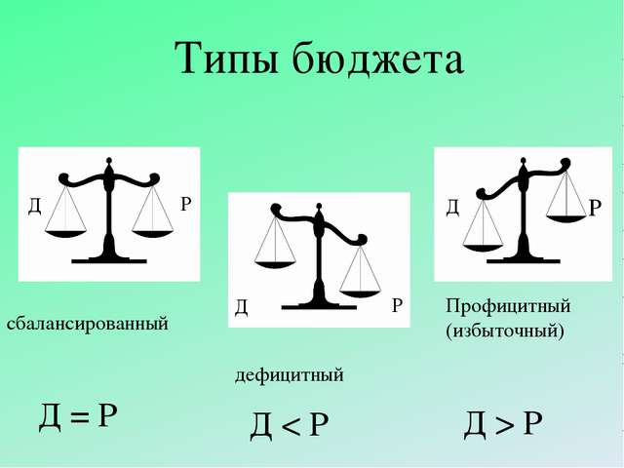
Основные вопросы о бюджете
Вводная часть
Что такое бюджет?
БЮДЖЕТ – это форма образования и расходования денежных средств, предназначенных для финансового обеспечения задач и функций государства и местного самоуправления, или проще говоря – это план доходов и расходов на определенный период.
РАСХОДЫ БЮДЖЕТА – это выплачиваемые из бюджета денежные средства.
Расходная часть бюджета формируется исходя из принципа обеспечения всех социальных обязательств и поддержки муниципальных образований области.
Расходы областного бюджета планируются по ведомственной структуре, т.е. по органам власти, а также в разрезе государственных программ Курской области.
Доходы
БЮДЖЕТ
Расходы
Какой бывает бюджет?
Дефицитный – расходы превышают доходы.
Профицитный – доходы превышают расходы.
Сбалансированный – расходы равны доходам.
Что такое «доходы» и «расходы»?
ДОХОДЫ БЮДЖЕТА – это поступающие в бюджет денежные средства.
НАЛОГОВЫЕ ДОХОДЫ – поступления от уплаты налогов, предусмотренных Налоговым кодексом РФ (налоги на прибыль, налоги на имущество и др.).
НЕНАЛОГОВЫЕ ДОХОДЫ – платежи в виде штрафов, санкций за нарушение законодательства, платежи за пользование имуществом государства, средства самообложения граждан.
БЕЗВОЗМЕЗДНЫЕ ПОСТУПЛЕНИЯ – средства, поступающие из других бюджетов бюджетной системы РФ, а также безвозмездные перечисления от физических и юридических лиц, от государственных организаций.
Проект бюджета Курской области на 2022 год и на плановый период 2023 и 2024 годов
3

Slide 4


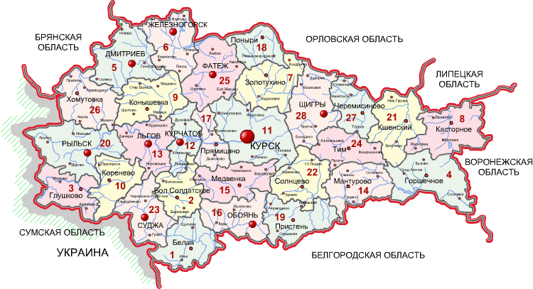
Административно-территориальное устройство Курской области
Вводная часть
Курская область расположена в центральной части России,
входит в состав Центрального федерального округа.
Административный центр – город Курск.
Территория – 30,0 тыс. км²
Население (на 01.01.2021) – 1 096 488 человек, в том числе:
752 748 человек – городское население
343 740 человек – сельское население
В состав области входят:
5 городских округов
г. Железногорск
г. Курск
г. Курчатов
г. Льгов
г. Щигры
28 муниципальных районов
Беловский район
Большесолдатский район
Глушковский район
Горшеченский район
Дмитриевский район
Железногорский район
Золотухинский район
Касторенский район
Конышевский район
Кореневский район
Курский район
Курчатовский район
Льговский район
Мантуровский район
Медвенский район
Обоянский район
Октябрьский район
Поныровский район
Пристенский район
Рыльский район
Советский район
Солнцевский район
Суджанский район
Тимский район
Фатежский район
Хомутовский район
Черемисиновский район
Щигровский район
27 городских поселений
287 сельских поселений
Проект бюджета Курской области на 2022 год и на плановый период 2023 и 2024 годов
4

Slide 5
Основные параметры областного бюджета
Основные характеристики областного бюджета
Структура безвозмездных поступлений
из федерального бюджета в 2022 году
Структура налоговых и неналоговых доходов
областного бюджета в 2022 году
Проект бюджета Курской области на 2022 год и на плановый период 2023 и 2024 годов
5

Slide 6
Основные характеристики областного бюджета
Расходы областного бюджета по разделам функциональной классификации, млн. рублей
Проект бюджета Курской области на 2022 год и на плановый период 2023 и 2024 годов
6

Slide 7










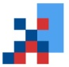
Основные характеристики областного бюджета
Реализация национальных проектов в 2022 году
Расходы областного бюджета в разрезе государственных программ и непрограммных направлений деятельности в 2022 году
11
национальных проектов
33
региональных проекта
 |  | млн. рублей
Наименование национального проекта |  | 2022 год
 | Здравоохранение | 952,6
 | Образование | 1 460,7
 | Демография | 3 136,2
 | Культура | 846,3
 | Безопасные и качественные автомобильные дороги | 1 861,3
 | Жилье и городская среда | 931,0
 | Экология | 1 088,8
 | Малое и среднее предпринимательство и поддержка индивидуальной предпринимательской инициативы | 126,8
 | Производительность труда и поддержка занятости | 22,2
 | Международная кооперация и экспорт | 26,2
 | Цифровая экономика | 0,8
 | ВСЕГО | 10 452,9
Проект бюджета Курской области на 2022 год и на плановый период 2023 и 2024 годов
7

Slide 8
Основные характеристики областного бюджета
Финансирование государственных программ Курской области
в 2022-2024 годах
 |  | млн. рублей
Наименование государственной программы | 2022 | 2023 | 2024
Развитие здравоохранения | 11 457,7 | 11 356,2 | 12 211,1
Развитие образования | 20 224,8 | 19 639,8 | 19 958,2
Социальная поддержка граждан | 13 863,7 | 12 580,9 | 12 926,5
Обеспечение доступности приоритетных объектов и услуг в приоритетных сферах жизнедеятельности инвалидов и других маломобильных групп населения | 22,1 | 5,8 | 5,8
Обеспечение доступным и комфортным жильем и коммунальными услугами граждан | 1 753,4 | 1 495,8 | 1 128,7
Содействие занятости населения | 721,5 | 706,2 | 706,2
Создание условий для эффективного исполнения полномочий в сфере юстиции | 357,6 | 353,4 | 356,9
Комплексное развитие сельских территорий | 149,6 | 152,8 | 149,5
Защита населения и территорий от чрезвычайных ситуаций, обеспечение пожарной безопасности и безопасности людей на водных объектах | 1 132,8 | 1 107,3 | 983,2
Развитие культуры | 2 528,1 | 2 459,8 | 2 016,9
Развитие физической культуры и спорта | 1 206,2 | 885,7 | 817,8
Повышение эффективности реализации молодежной политики, создание благоприятных условий для развития туризма и развитие системы оздоровления и отдыха детей | 574,5 | 570,3 | 570,6
Развитие архивного дела | 103,9 | 98,8 | 98,8
Развитие экономики и внешних связей | 647,6 | 652,2 | 645,8
Развитие промышленности и повышение ее конкурентоспособности | 72,4 | 72,4 | 72,4
Развитие информационного общества | 153,1 | 235,3 | 559,2
 |  | млн. рублей
Наименование государственной программы | 2022 | 2023 | 2024
Развитие транспортной системы, обеспечение перевозки пассажиров и безопасности дорожного движения | 7 462,8 | 7 638,0 | 7 648,9
Развитие сельского хозяйства и регулирование рынков сельскохозяйственной продукции, сырья и продовольствия | 3 377,3 | 3 077,4 | 2 621,7
Программа по оказанию содействия добровольному переселению в Российскую Федерацию соотечественников, проживающих за рубежом, на 2013-2021 годы | 4,8 | 4,9 | 5,0
Воспроизводство и использование природных ресурсов, охрана окружающей среды | 1 547,7 | 1 142,4 | 456,0
Развитие лесного хозяйства | 54,6 | 47,3 | 50,9
Повышение энергоэффективности и развитие энергетики | 211,4 | 0,0 | 176,3
Реализация государственной политики в сфере печати и массовой информации | 152,1 | 152,1 | 152,1
Создание условий для эффективного и ответственного управления региональными и муниципальными финансами, государственным долгом и повышения устойчивости бюджетов | 1 534,1 | 1 356,4 | 1 358,5
Управление государственным имуществом | 193,7 | 193,6 | 194,6
Профилактика правонарушений | 536,1 | 547,6 | 558,7
Формирование современной городской среды | 455,3 | 327,9 | 354,9
Создание новых мест в общеобразовательных организациях Курской области в соответствии с прогнозируемой потребностью и современными условиями обучения | 1 141,1 | 316,8 | 941,9
Проект бюджета Курской области на 2022 год и на плановый период 2023 и 2024 годов
8

Slide 9
Меры социальной поддержки граждан в рамках государственных программ Курской области в 2022 году
Основные характеристики областного бюджета
социальная поддержка граждан
в том числе:
работникам областных государственных учреждений и пенсионерам – 157,0 млн. рублей;
учащимся и студентам – 6,3 млн. рублей;
отдельным категориям граждан (семьи с детьми, Почетные граждане Курской области, Герои Советского Союза, Герои Российской Федерации, Ветераны труда, реабилитированные лица, дети войны и прочие) – 8,7 млрд. рублей
Здравоохранение
в том числе:
лекарственное обеспечение – 1,3 млрд. рублей;
отдельным категориям граждан (компенсация расходов на оплату ЖКУ и возмещение затрат на уплату процентов по ипотечным кредитам и займам работников здравоохранения; граждан, заключивших договор о целевом обучении, в период обучения и прочие) – 114,3 млн. рублей;
компенсационные выплаты медицинским работникам, прибывшим на работу в сельскую местность, – 44,8 млн. рублей;
льготное зубопротезирование пожилым людям – 4,0 млн. рублей
пособие на погребение – 494,7 тыс. рублей
Более 50 видов
мер социальной поддержки
Более 378 тыс. получателей
Более 10 видов
мер социальной поддержки
Более 110 тыс. получателей
1,4 млрд. рублей
8,9 млрд. рублей
образование
в том числе:
педагогическим работникам – 3,4 млн. рублей;
работникам областных государственных учреждений и пенсионерам – 24,3 млн. рублей;
учащимся и студентам – 100,0 млн. рублей;
отдельным категориям граждан (материальное обеспечение детей-сирот; компенсация расходов на оплату ЖКУ; компенсация части родительской платы за присмотр и уход за детьми, посещающими дошкольные образовательные организации, и прочее) – 567,2 млн. рублей
Более 20 видов
мер социальной поддержки
Более 70 тыс. получателей
928,8 млн. рублей
молодежная политика, туризм
в том числе:
государственная поддержка молодежных и детских общественных объединений Курской области – 1,9 млн. рублей;
государственная поддержка талантливой молодежи (премии Губернатора Курской области; направление на учебу, стажировки, отечественные и зарубежные конкурсы, соревнования, фестивали и прочее) – 15,4 млн. рублей;
проведение мероприятий, направленных на вовлечение молодежи в предпринимательскую деятельность, – 1,0 млн. рублей;
оздоровление и отдых детей Курской области – 477,1 млн. рублей
Более 5 видов
мер социальной поддержки
Более 97 тыс. получателей
495,4 млн. рублей
транспортная система, пассажирские перевозки
в том числе:
льгота по оплате проезда в поездах пригородного сообщения отдельным категориям граждан в размере 50% и 100% от стоимости проездного билета – 4,1 млн. рублей;
льгота на проезд в автомобильном и городском электрическом транспорте общего пользования городского и пригородного сообщения(в том числе обучающимся очной формы обучения) – 177,9 млн. рублей
3 вида
мер социальной поддержки
количество получателей
в зависимости
от заявительного характера
182,0 млн. рублей
развитие сельских территорий
в том числе:
предоставление социальных выплат на улучшение жилищных условий граждан, проживающих на сельских территориях, – 28,6 млн. рублей
1 вид
мер социальной поддержки
30 получателей
28,6 млн. рублей
КУЛЬТУРА
в том числе:
отдельным категориям граждан (компенсация расходов на оплату ЖКУ; единовременная материальная помощь членам региональных творческих союзов, находящимся на пенсии либо оказавшимся в трудной жизненной ситуации) – 51,4 млн. рублей;
пособия курским писателям в соответствии с постановлением Губернатора Курской области «О мерах по государственной поддержке курских писателей» – 676,8 тыс. рублей
ФИЗИЧЕСКАЯ КУЛЬТУРА И СПОРТ
в том числе:
стипендии Администрации Курской области ведущим спортсменам Курской области – 8,4 млн. рублей;
дополнительное материальное обеспечение за выдающиеся достижения и особые заслуги перед Российской Федерацией в области физической культуры и спорта – 460,9 тыс. рублей
4 вида
мер социальной поддержки
Более 2 тыс. получателей
52,1 тыс. рублей
2 вида
мер социальной поддержки
87
получателей
8,9 млн. рублей
Проект бюджета Курской области на 2022 год и на плановый период 2023 и 2024 годов
9

Slide 10
Социально значимые объекты Курской области [1]
Основные характеристики областного бюджета
Наименование социально значимых мероприятий | Наименование объекта/ место реализации | Стоимость (остаточная стоимость) строительства объекта, тыс. рублей |  |  |  |  |  | Срок ввода в эксплуатацию | Ожидаемый результат
 |  | всего |  |  | в т.ч. средства областного бюджета
 |  | 2022 | 2023 | 2024 | 2022 | 2023 | 2024
Государственная программа Курской области «Развитие здравоохранения в Курской области», подпрограмма «Совершенствование оказания специализированной, включая высокотехнологичную, медицинской помощи»
Совершенствование оказания медицинской помощи больным туберкулезом | Поликлиника ОБУЗ «Областной клинический противотуберкулезный диспансер»/ г. Курск | 40 501,2 | 5 372,4 | 277 643,8 | 40 501,2 | 5 372,4 | 277 643,8 | 2024 год | Ввод в действие поликлинического отделения на 250 посещений в смену и 18 койко-мест дневного стационара
Государственная программа Курской области «Развитие здравоохранения в Курской области», подпрограмма «Профилактика заболеваний и формирование здорового образа жизни. Развитие первичной медико-санитарной помощи»
Строительство фельдшерско-акушерских пунктов в рамках реализации мероприятий региональной программы «Модернизация первичного звена здравоохранения Курской области» | Фельдшерско-акушерские пункты/ территория Курской области | 323 996,0 | 241 010,0 | 659 327,4 | 99 661,7 | 75 575,5 | 199 006,3 | 2024 год | Ввод в действие в сельской местности фельдшерско-акушерских пунктов на 20 посещений в смену на один пункт (строительство ФАП : 2022 год – 29; 2023 год – 18; 2024 год – 54)
Государственная программа Курской области «Обеспечение доступным и комфортным жильем и коммунальными услугами граждан в Курской области», подпрограмма «Создание условий для обеспечения доступным и комфортным жильем граждан в Курской области»
Реконструкция объектов коммунальной инфраструктуры по объекту капитального строительства | Реконструкция системы биологической очистки на городских очистных сооружениях г. Курска / г. Курск | 121 217,9 | 0,0 | 0,0 | 121 217,9 | 0,0 | 0,0 | 2022 год | Ввод в действие объекта коммунальной инфраструктуры в г. Курске
Государственная программа Курской области «Создание новых мест в общеобразовательных организациях Курской области в соответствии с прогнозируемой потребностью и современными условиями обучения»
Создание новых мест в общеобразовательных организациях Курской области | Общеобразовательные организации/ территория Курской области | 1 121 077,0 | 306 819,3 | 941 930,1 | 841 199,4 | 39 886,5 | 524 283,4 | 2022-2024 годы | Увеличение количества мест в общеобразовательных учреждениях, ликвидация второй смены обучения
Проект бюджета Курской области на 2022 год и на плановый период 2023 и 2024 годов
10

Slide 11
Социально значимые объекты Курской области [2]
Основные характеристики областного бюджета
Наименование социально значимых мероприятий | Наименование объекта/ место реализации | Стоимость (остаточная стоимость) строительства объекта, тыс. рублей |  |  |  |  |  | Срок ввода в эксплуатацию | Ожидаемый результат
 |  | всего |  |  | в т.ч. средства областного бюджета
 |  | 2022 | 2023 | 2024 | 2022 | 2023 | 2024
Государственная программа Курской области «Развитие культуры в Курской области», подпрограмма «Наследие»
Сохранение культурного и исторического наследия, расширение доступа населения к культурным ценностям и информации | Экспозиционный корпус Курского областного краеведческого музея в объекте культурного наследия регионального значения «Здание мужской классической гимназии, 1836-1842 гг.»/ Курская обл., г. Курск, ул. Луначарского, 8В | 565 810,9 | 613 590,2 | 236 402,9 | 181 127,0 | 500 000,0 | 236 402,9 | 2024 год | Расширение разнообразия музейных услуг и форм музейной деятельности
Государственная программа Курской области «Развитие культуры в Курской области», подпрограмма «Искусство»
Сохранение и развитие традиционной народной культуры и нематериаль-ного культурного наследия в Курской области | Центры культурного развития/ территория Курской области | 145 789,8 | 172 577,1 | 0,0 | 14 156,4 | 15 444,1 | 0,0 | 2023 год | Создание новых возможностей для творческой самореализации, духовного обогащения и культурного развития населения
Государственная программа Курской области «Социальная поддержка граждан в Курской области», подпрограмма «Модернизация и развитие социального обслуживания населения»
Повышение доступности социального обслуживания населения; улучшение демографической ситуации | Дома-интернаты/ территория Курской области | 283 680,8 | 116 036,8 | 229 818,6 | 14 619,5 | 5 309,7 | 5 300,0 | 2024 год | Удовлетворение потребностей граждан пожилого возраста и инвалидов в постоянном постороннем уходе в сфере социального обслуживания населения
Государственная программа Курской области «Развитие физической культуры и спорта в Курской области», подпрограмма «Развитие физической культуры и массового спорта в Курской области»
Создание и модернизация объектов спортивной инфраструктуры региональной собственности (муниципальной собственности) для занятий физической культурой и спортом | Крытый футбольный манеж/ г. Курск | 244 474,9 | 168 024,6 | 108 501,2 | 21 789,4 | 3 360,5 | 3 665,2 | 2024 год | Создание условий для успешного выступления спортсменов Курской области на межрегиональных, всероссийских и международ-ных спортивных соревнованиях и совершенствование системы подготовки спортивного резерва
 | Крытый легкоатлетический манеж для учебно-тренировочных занятий и соревнований регионального уровня/ г. Курск | 246 615,0 | 0,0 | 0,0 | 136 179,9 | 0,0 | 0,0 | 2022 год
Проект бюджета Курской области на 2022 год и на плановый период 2023 и 2024 годов
11

Slide 12
Основные характеристики областного бюджета
Оказание финансовой помощи местным бюджетам в 2022 году
млн. рублей
Показатель | Сумма
Финансовая помощь местным бюджетам – всего, в том числе: | 30 096,6
Доля в общем объеме расходов, % | 39,3
Дотации | 716,1
Субсидии | 8 043,2
Субвенции | 21 185,4
Иные межбюджетные трансферты | 151,9
Дотации бюджетам муниципальных районов и городских округов:
дотация на выравнивание бюджетной обеспеченности (81,8 %) – 586,1 млн. рублей;
дотации на поддержку мер по обеспечению сбалансированности местных бюджетов (14,0 %) – 100,0 млн. рублей;
дотации на поощрение достижения наилучших показателей социально-экономического развития муниципальных образований Курской области (4,2 %) – 30,0 млн. рублей.
Субсидии бюджетам муниципальных районов и городских округов
За счет средств областного бюджета в местные бюджеты планируется направить 5_386,3 млн. рублей (67,0_%), за счет средств федерального бюджета – 2_656,9 млн. рублей (33,0_%).
Наибольший удельный вес субсидий планируется направить в такие сферы деятельности как образование (33,9_%) – 1_726,0 млн. рублей, национальная экономика (33,1_%) – 2_660,5 млн. рублей, жилищно-коммунальное хозяйство (15,9_%) – 1 280,0 млн. рублей, охрана окружающей среды (13,3 %) – 1_070,1 млн. рублей.
Субвенции бюджетам муниципальных районов и городских округов
За счет средств областного бюджета в местные бюджеты планируется направить 17_914,3 млн. рублей (84,6_%), за счет средств федерального бюджета – 3_271,1 млн. рублей (15,4 %).
Структура межбюджетных трансфертов
Проект бюджета Курской области на 2022 год и на плановый период 2023 и 2024 годов
12

Slide 13
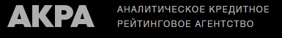
Государственный долг Курской области
Основные характеристики областного бюджета
ГОСУДАРСТВЕННЫЙ ДОЛГ – это обязательства, возникающие из государственных заимствований (т.е. кредитов, государственных ценных бумаг), гарантий по обязательствам третьих лиц, другие обязательства, принятые на себя субъектом Российской Федерации.
11 июня 2021 года Аналитическое Кредитное Рейтинговое Агентство АКРА подтвердило кредитный рейтинг Курской области на уровне A+(RU), прогноз «Стабильный», и ее облигаций – на уровне A+(RU).
«Стабильный» прогноз предполагает с наиболее высокой долей вероятности неизменность рейтинга на горизонте 12–18 месяцев, в перспективе ближайшего года просматривается устойчивое финансовое состояние Курской области.
Структура и динамика государственного долга
15 374,8
15 407,0
11 539,7
Сопоставление государственного долга с ограничениями,
установленными Минфином России
9 496,4
Отношение объема долговых обязательств по кредитам, полученным от кредитных организаций,
и государственным ценным бумагам
к общему годовому объему доходов бюджета в отчетном финансовом году
(без учета объемов безвозмездных поступлений), %
9 064,2
Отношение объема государственного долга Курской области к общему объему доходов бюджета (без учета безвозмездных поступлений), %
Проект бюджета Курской области на 2022 год и на плановый период 2023 и 2024 годов
13

Slide 14
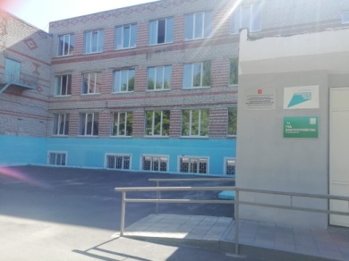
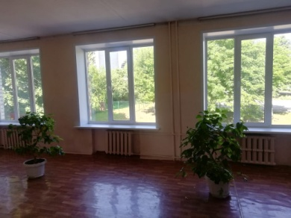
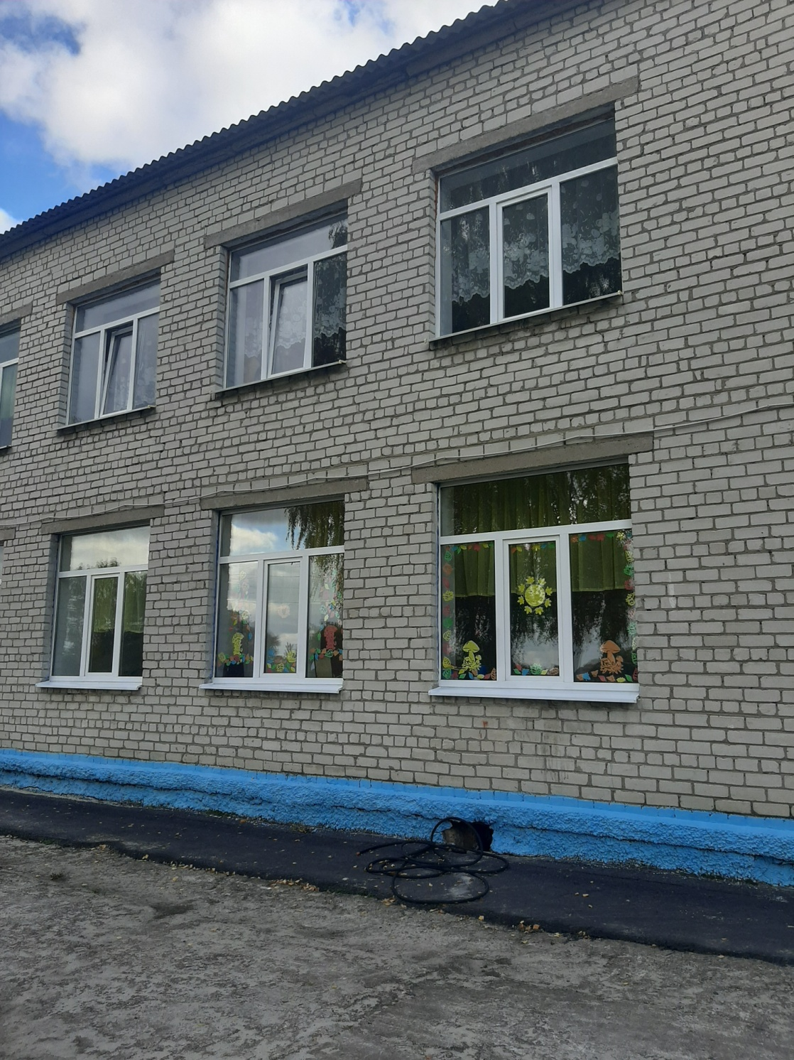
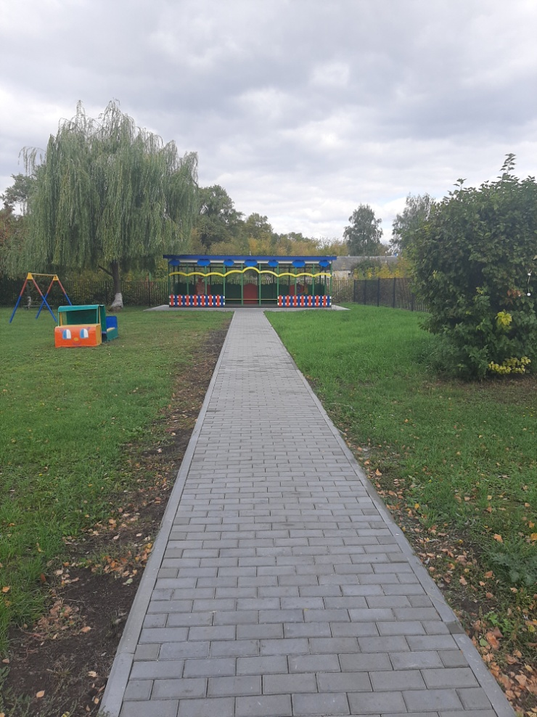
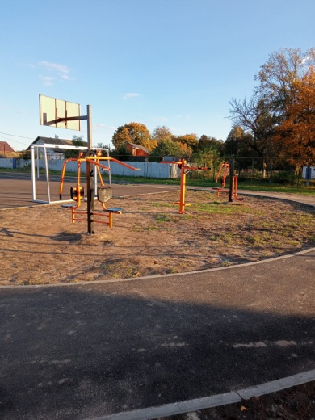
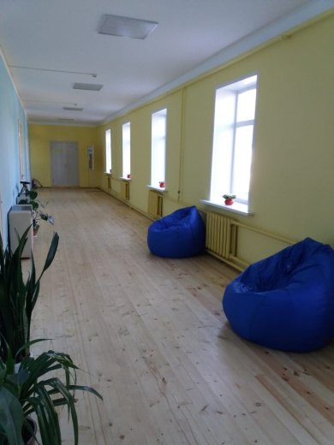
Дополнительная информация
Реализация проекта «Народный бюджет»
в Курской области
Результаты реализации проекта в 2021 году
Замена окон
в МБОУ «Косиновская СОШ», Курский район
Проект «Народный бюджет» в Курской области направлен на определение и реализацию социально значимых проектов на территориях муниципальных образований Курской области с привлечением граждан и организаций к деятельности органов местного самоуправления по решению проблем местного значения и осуществляется в соответствии с постановлением Администрации Курской области от 27.09.2016 № 732-па (с учетом изменений) «О вопросах реализации проекта «Народный бюджет» в Курской области».
Субсидии местным бюджетам
на реализацию проекта
Полянский
детский сад,
Курский район
Наименование | 2021 год | 2022 год
Количество муниципальных образований – участников проекта «Народный бюджет» в Курской области» | 75 | 91
Количество проектов, отобранных конкурсной комиссией по реализации проекта «Народный бюджет» в Курской области» | 252 | 372
Общая стоимость проектов, млн. рублей в том числе: | 530,0 | 898,3
за счет средств субсидий из областного бюджета, млн. рублей | 278,1 | 457,7
Стадион
Щетинской СОШ,
Курский район
Курасовская СОШ, Курский район
Проект бюджета Курской области на 2022 год и на плановый период 2023 и 2024 годов
14

Slide 15
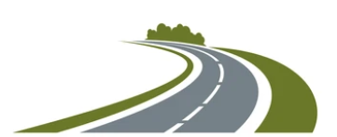
Дорожный фонд Курской области
Дополнительная информация
Дорожный фонд – это часть средств областного бюджета, подлежащая использованию в целях финансового обеспечения дорожной деятельности в отношении автомобильных дорог общего пользования, а также капитального ремонта и ремонта дворовых территорий многоквартирных домов, проездов к дворовым территориям многоквартирных домов населенных пунктов.
Расходы
Проект бюджета Курской области на 2022 год и на плановый период 2023 и 2024 годов
15

Slide 16
Дополнительная информация
Доходы и расходы областного бюджета
в расчете на 1 жителя в Центральном Федеральном округе в 2021 году∗
Доходы областного бюджета
Расходы областного бюджета
_________________________________________
* информация подготовлена с использованием сайтов Федерального казначейства www.roskazna.ru и Федеральной службы государственной статистики www.rosstat.gov.ru
Проект бюджета Курской области на 2022 год и на плановый период 2023 и 2024 годов
16

Slide 17

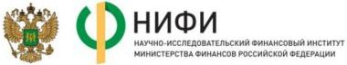
Дополнительная информация
Рейтинг Курской области
по качеству управления
региональными финансами
(приказ Минфина России от 03.12.2010 № 552)
Рейтинг Курской области
по уровню открытости бюджетных данных
(Центральный Федеральный округ)
Наименование субъекта Российской Федерации | 2020 год
 | Итого баллов | % от максимального количества баллов
Максимальное количество баллов | 139,0
Белгородская область | 97,0 | 69,8
Брянская область | 92,0 | 66,2
Владимирская область | 94,0 | 67,6
Воронежская область | 93,0 | 66,9
Ивановская область | 100,0 | 71,9
Калужская область | 126,0 | 90,6
Костромская область | 55,5 | 39,9
Курская область | 115,5 | 83,1
Липецкая область | 66,0 | 47,5
Московская область | 122,0 | 87,8
Орловская область | 33,5 | 24,1
Рязанская область | 78,0 | 56,1
Смоленская область | 30,0 | 21,6
Тамбовская область | 89,0 | 64,0
Тверская область | 89,5 | 64,4
Тульская область | 114,5 | 82,4
Ярославская область | 84,0 | 60,4
г. Москва | 82,5 | 67,1
2020 год Субъекты Российской Федерации с надлежащим качеством управления региональными финансами (в алфавитном порядке)
Архангельская область | Ивановская область | Костромская область
Белгородская область | Иркутская область | Краснодарский край
Волгоградская область | Калининградская область | Красноярский край
г. Севастополь | Камчатский край | Курганская область
г. Санкт-Петербург | Карачаево-Черкесская Республика | Курская область
Забайкальский край | Кемеровская область | …
Итого 44 региона
За последние 5 лет Курской области трижды был присвоен II (надлежащий) и дважды I (высокий) уровень качества управления региональными финансами.
Рейтинг составляется Научно-исследовательским финансовым институтом по заказу Министерства финансов Российской Федерации.
По итогам 2020 года регион вошел в группу субъектов с очень высоким уровнем открытости бюджетных данных.
Проект бюджета Курской области на 2022 год и на плановый период 2023 и 2024 годов
17

Slide 18
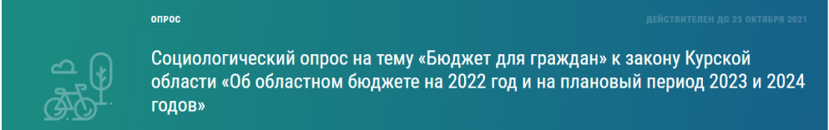
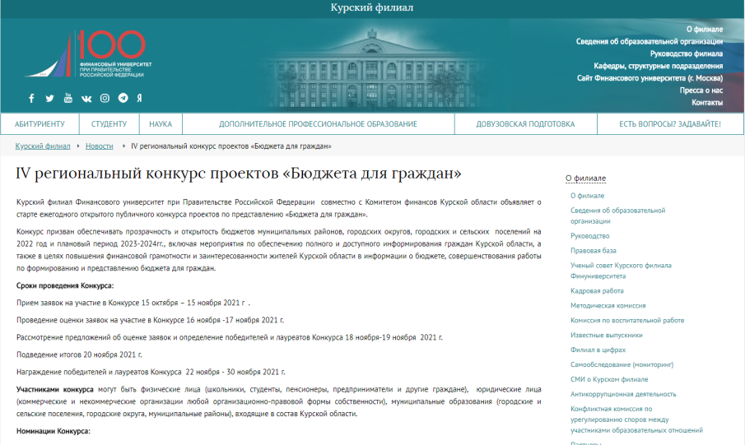
Дополнительная информация
Информация о проведении опроса мнения граждан (заинтересованных пользователей)
о «Бюджете для граждан».
Информация о проведении конкурса
по «Бюджету для граждан»
В целях учета мнения граждан (заинтересованных пользователей) в период с 12 по 25 октября 2021 года на официальном сайте Администрации Курской области был проведен опрос граждан (заинтересованных пользователей), направленный на выявление приоритетной для граждан (заинтересованных пользователей) информации, планируемой к представлению в составе «Бюджета для граждан» к Закону Курской области «Об областном бюджете на 2022 год и на плановый период 2023 и 2024 годов».
В опросе приняли участие работающие граждане (87_%), пенсионеры (в том числе работающие) (8_%), безработные граждане (3_%), студенты (1_%), учащиеся школы (1_%).
По результатам проведенного опроса, граждане заинтересованы в более подробном освещении в «Бюджете для граждан» таких аспектов как: меры социальной поддержке граждан, доходы бюджета, расходы бюджета в социально-культурной сфере, расходы бюджета в области экономики, расходы бюджета в части реализации государственных программ, расходы бюджета в части реализации национальных проектов.
Наименьший интерес проявлен к таким направлениям как объем бюджетных инвестиций, государственный долг, межбюджетные отношения.
Результаты данного опроса будут учтены при подготовке «Бюджета для граждан» к Закону Курской области «Об областном бюджете на 2022 год и на плановый период 2023 и 2024 годов».
Комитет финансов Курской области совместно с Курским филиалом Финансового университета при Правительстве Российской Федерации с 15 октября по 30 ноября 2021 года проводит IV открытый региональный конкурс на разработку предложений формирования «Бюджета для граждан» муниципальных районов, городских округов, городских и сельских поселений Курской области.
Конкурс призван обеспечить принцип прозрачности и открытости бюджетов муниципальных районов, городских округов, городских и сельских поселений на 2022 год и плановый период 2023-2024 годов, включая мероприятия по обеспечению полного и доступного информирования граждан Курской области, а также в целях повышения финансовой грамотности и заинтересованности жителей Курской области в информации о бюджете, совершенствования работы по формированию и представлению бюджета для граждан.
http://www.fa.ru/fil/kursk/News/2021-10-14-budjet%20dlia%20grazdan.aspx
Проект бюджета Курской области на 2022 год и на плановый период 2023 и 2024 годов
18

Slide 19
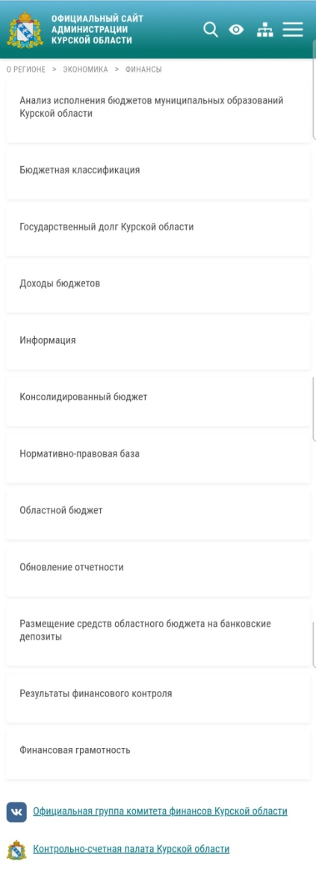
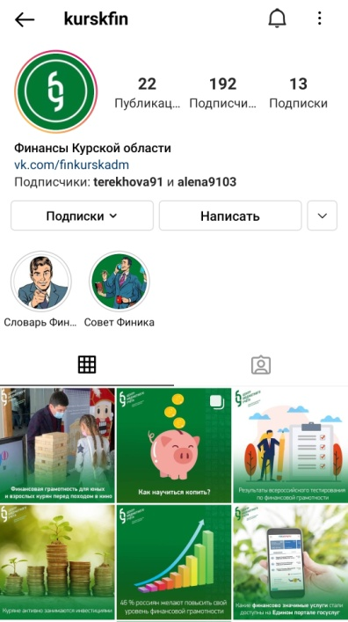

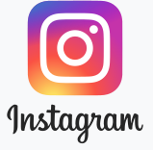

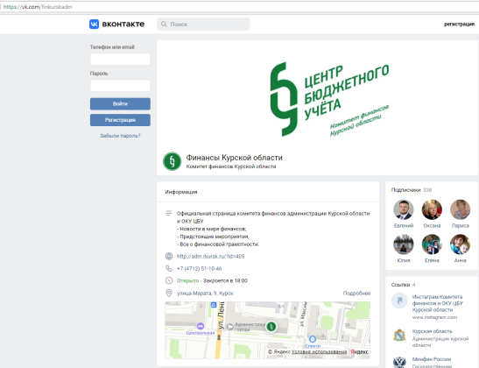
Дополнительная информация
Информация о бюджете
в социальных сетях
Контактная информация
для взаимодействия с гражданами
305000, г. Курск, ул. Марата, 9
Комитет финансов Курской области
тел.: (4712)51-10-46
факс: (4712)51-38-74, (4712)51-09-04
Е-mail:main@kfin.reg-kursk.ru
График работы:
понедельник – пятница: с 9:00 до 18:00
суббота, воскресенье – выходные дни
График личного приема граждан
должностными лицами
комитета финансов Курской области:
ежедневно с 10:00 до 13:00
(кроме субботы, воскресенья и
праздничных дней)
Проект бюджета Курской области на 2022 год и на плановый период 2023 и 2024 годов
19

